Slide 1
Дидактическая игра «Кто это?»
Составила воспитатель: Радаева Е.С.

Slide 2
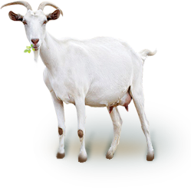
Хоть крепки мои копыта
И остры мои рога,
Я добра и не сердита,
Нравом вовсе не строга.
В поле я мычу: "Му-му!
Молочка налить кому?"

Slide 3
Мордочка усатая, Шубка полосатая, Часто умывается, А с водой не знается.

Slide 4
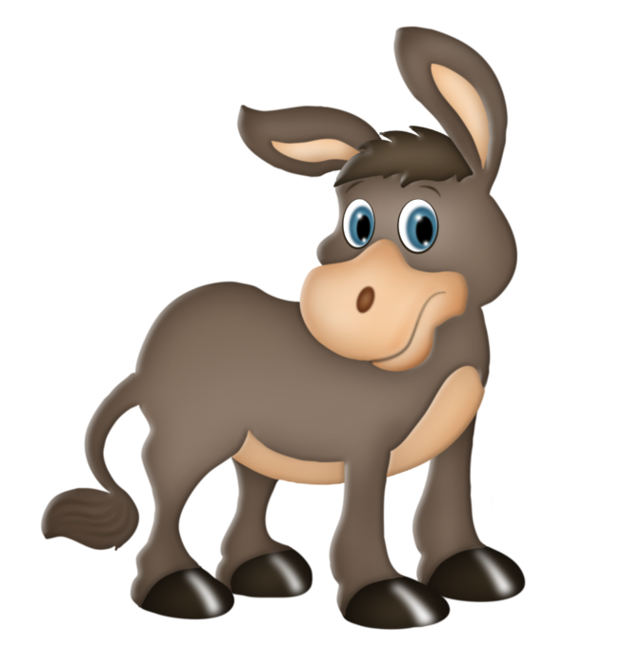
Четыре грязных копытца Залезли прямо в корытце.

Slide 5
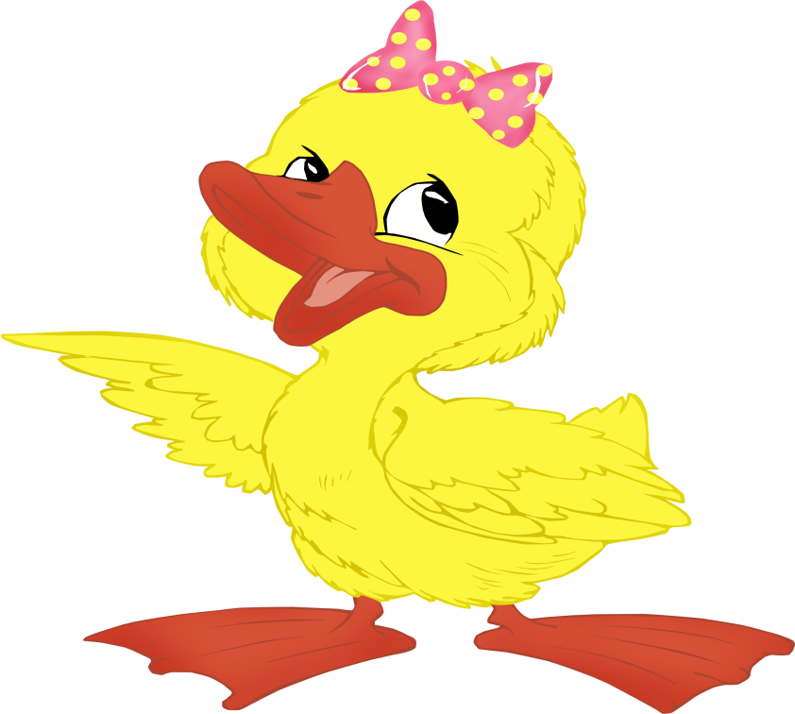
Я обычная наседка,
Уточка - моя соседка.
Жаль, взлететь мне нелегко,
Куд-кудах, ко-ко-ко!

Slide 6
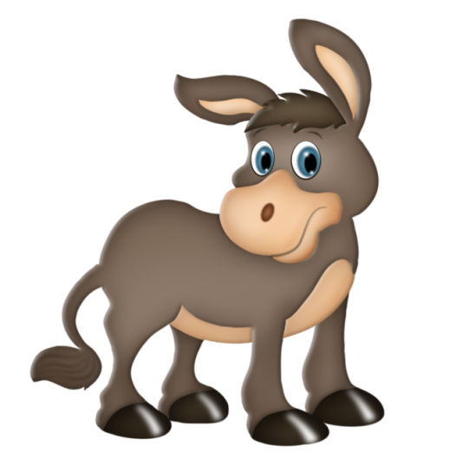
Чемпионка в быстром беге,
Я порой вожу телеги.
Дядя конюх мне принес
Воду, сено и овес.

Slide 7
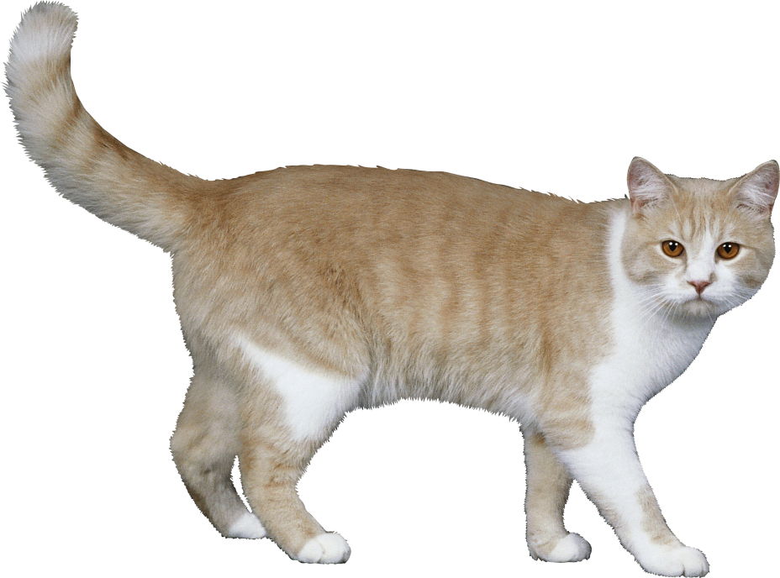
С хозяином дружит, Дом сторожит, Живет под крылечком, А хвост колечком.

Slide 8
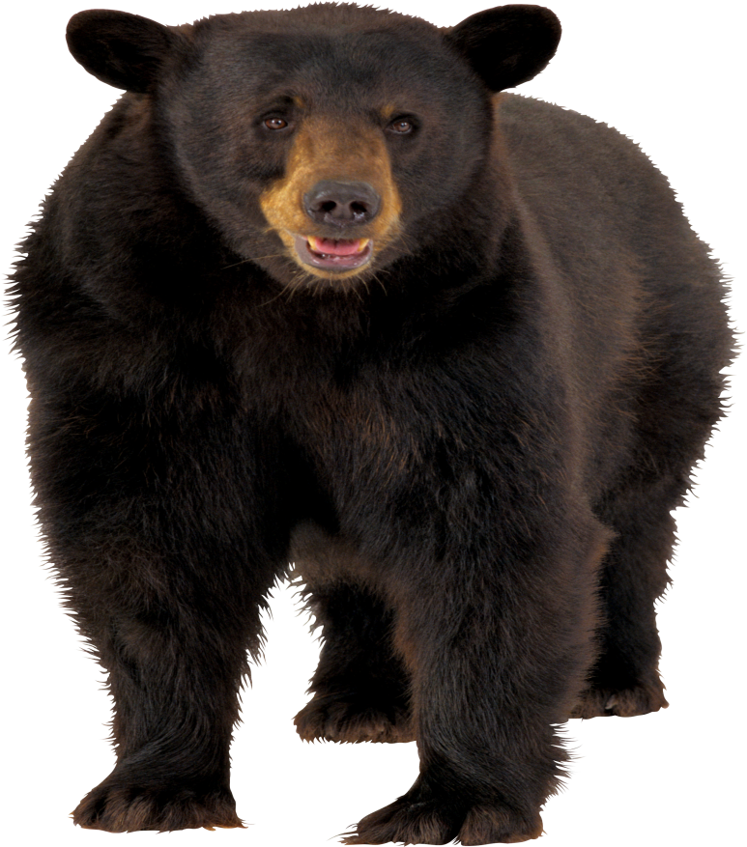
Кто зимой холодной
Ходит злой, голодный?

Slide 9
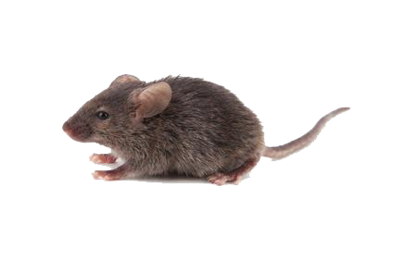
Маленькая, серенькая, а хвостик, как шило.

Slide 10
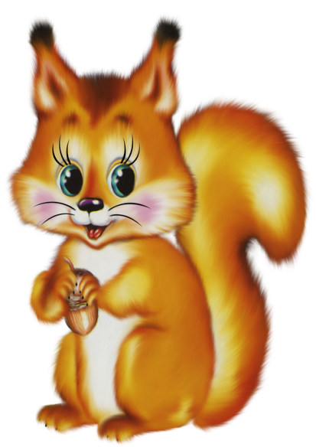
Рыжая плутовка, хитрая да ловкая, в сарай попала, кур пересчитала.

